Slide 1
Come i videogiochi suscitano la paura
Analisi di casi
Calafato V. – Perazza G. – Soprano M. – Liva F. – Della Rossa D. (Gruppo 11)

Slide 2
obiettivo
L’obiettivo del nostro progetto è analizzare le modalità tramite le quali i videogiochi riescono a suscitare nel giocatore alcune emozioni; vogliamo concentrarci, in particolare, sul genere “Survival Horror”; i giochi appartenenti ad esso puntano a generare nel giocatore ansia, terrore, paura.
Per le nostre considerazioni ci siamo basati su due videogiochi in particolare, Amnesia The Dark Descent e Slender; questi due titoli, pur avendo una base comune, svolgono il loro compito in maniera differente.

Slide 3
Introduzione ai survival horror
Il termine « Survival Horror » indica una categoria di videogiochi basati sulla sopravvivenza del personaggio in un atmosfera di paura e suspense.
Il genere definisce quindi il tema del gioco, non tanto le meccaniche, che possono appartenere anche ad altri generi.
Questi giochi puntano non tanto sulla mera violenza splatter, quanto sul terrore psicologico.
Avviene così che per questi titoli la componente d'azione viene sacrificata per la stesura di una trama più robusta e studiata al fine di infondere un certo grado di tensione narrativa.

Slide 4
Introduzione ai survival horror
Le tecniche comunemente utilizzate per creare tale tensione narrativa, sono gli effetti sonori, l’atmosfera delle ambientazioni, le particolari situazioni in cui ci si ritrova, ecc; tali elementi contribuiscono a creare un buon «Survival Horror»

Slide 5
LA TRAMA
AMNESIA: Il protagonista si risveglia in un castello senza sapere il motivo per cui si trova li. Lo scopo del gioco è scoprire i misteri che si celano in esso e fuggire.
Mentre in Amnesia si affronta l’ignoto, in Slender le cose sono diverse.
SLENDER: il protagonista si trova in una foresta e deve raccogliere informazioni per sfuggire all’entità che lo bracca.

Slide 6

Tecniche: EFFETTI SONORI
AMNESIA:
Amnesia fa uso di musica di sottofondo solo in determinate situazioni, a supporto dei suoni ambientali che, ascoltati, infondono nel giocatore una sensazione di costante tensione.
SLENDER:
Slender utilizza una colonna sonora «indipendente» dall’ambiente, sempre presente; la paura non deriva dal suono in quanto tale, ma da brusche variazioni del volume e dell’intensità del suono stesso, nonostante la tensione sia comunque costante.

Slide 7
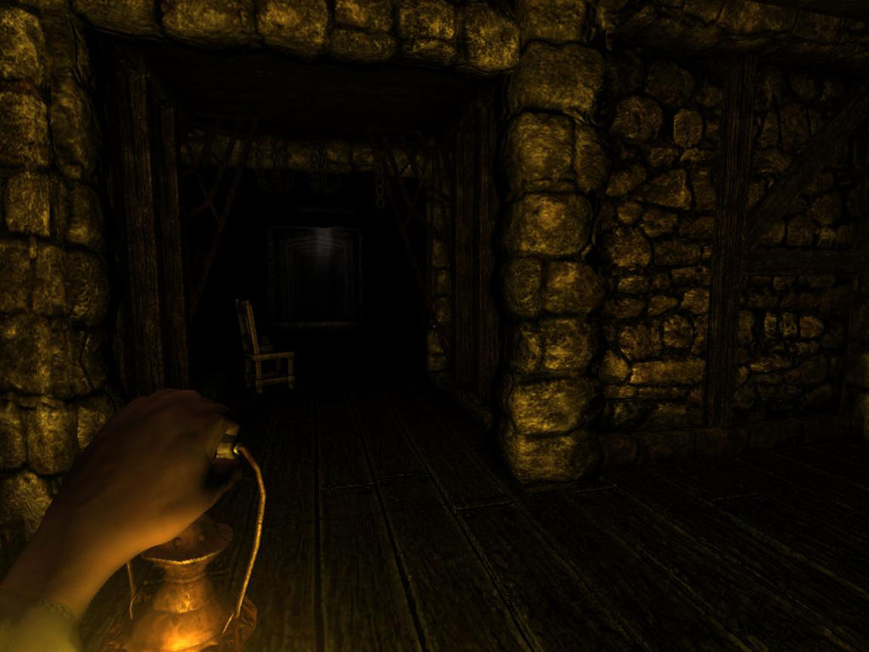

Slide 8
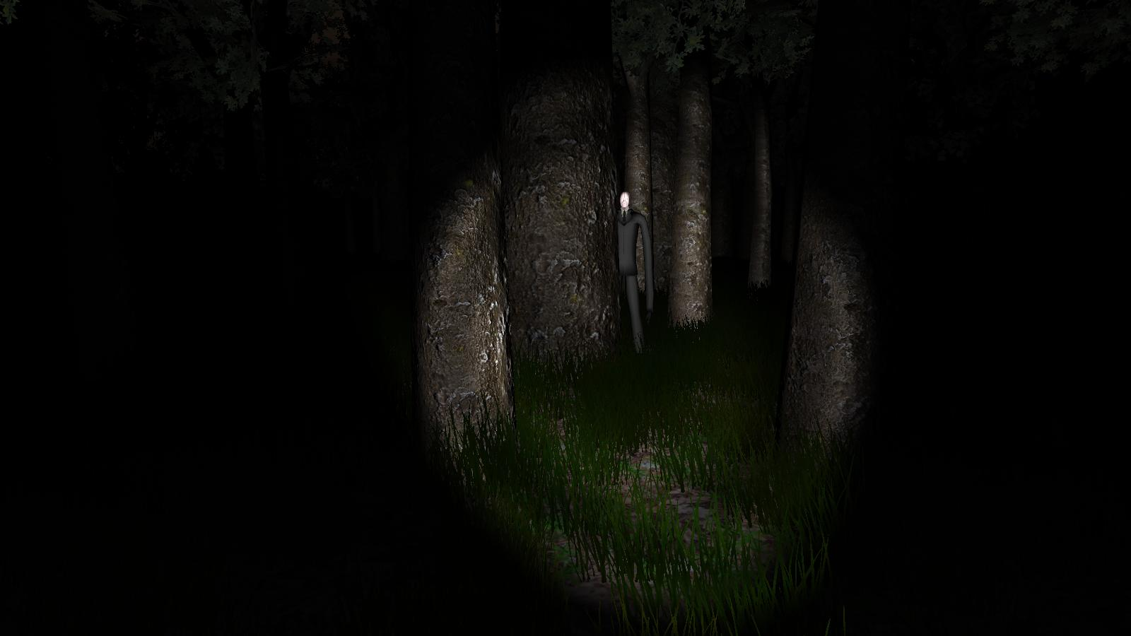

Slide 9
TECNICHE: L’Ambientazione
AMNESIA:
In Amnesia ci si ritrova immersi in ambientazioni cupe e misteriose, curate ed evocative, in cui non si sa cosa ci attenda dietro l’angolo. Percorrendo i lunghi corridoi che si snodano verso l’ignoto, ed esplorando le varie zone, ci si imbatte in numerosi giochi di luce e ombre , distorsioni della visuale, ed eventi paranormali.
SLENDER:
In Slender ci si ritrova in una foresta buia, con a disposizione solamente una torcia per illuminare il cammino. In questo caso non si verificano fenomeni o eventi strani; l’ambiente aperto rappresenta per il giocatore l’unico luogo dove fuggire, ma al contempo dove ha paura ad avventurarsi.

Slide 10
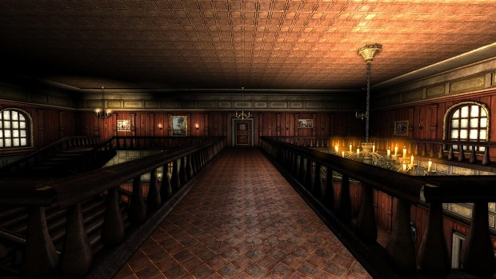
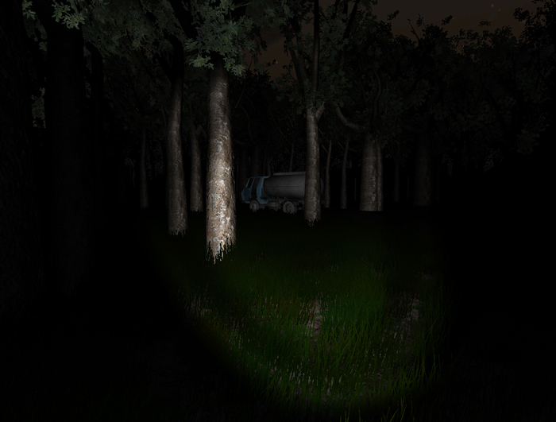
TECNICHE: L’Ambientazione
Un’altra differenza fondamentale tra le due ambientazioni è che, grazie a vari artefatti, Amnesia riesce a intimorire il giocatore anche in zone illuminate e colorate, quasi ad infondere una falsa sicurezza, mentre Slender punta molto sull’oscurità.
Può sembrare un dettaglio, ma in realtà dimostra quanto un gioco sia « abile » nello spaventare il giocatore.

Slide 11
SESSIONE DI GIOCO
Dopo averci ascoltato potreste essere incuriositi e voler vedere delle sessioni di gioco dei due titoli analizzati; vedrete perciò del gameplay puro e semplice, e le reazioni di alcuni giocatori.
Se tali reazioni vi sembrano esagerate vi invitiamo a spegnere le luci, mettere un buon paio di cuffie e giocare….
Vi assicuriamo che non sarete così tranquilli durante la partita.

Slide 12
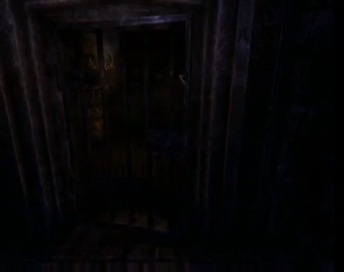
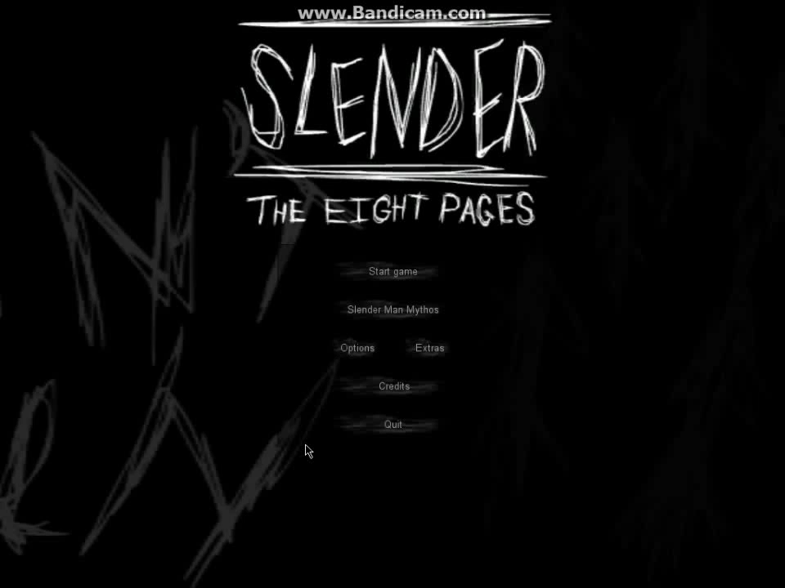
GAMEPLAY
AMNESIA – The Dark Descent
SLENDER – The Eight Pages

Slide 13
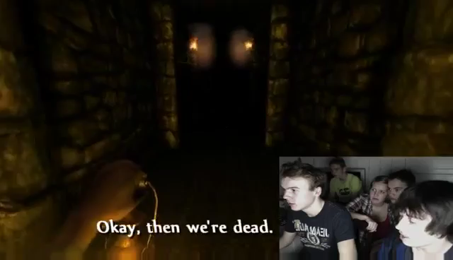

REAZIONI
AMNESIA – The Dark Descent
SLENDER – The Eight Pages

